Slide 1
Хичээлийн агуулга
Дүрс илэрхийлэх (review)
Дүрсийн статистик
Гистограм/Histograms (frequency)
Энтропи/Entropy (information)
Филтер/Filters (low, high, edge, smooth)
Ном
  Computer Vision – Adrian Lowe
  Digital Image Processing – Gonzalez, Woods
  Image Processing, Analysis and Machine Vision – Milan Sonka, Roger Boyle
Notes:
https://users.cs.cf.ac.uk/Dave.Marshall/Vision_lecture/node5.html#SECTION00131000000000000000

Slide 2
Дижитал дүрс боловсруулалт Digital Image Processing
Хүний хараа- ертөнцийг ойлгох болон мэдрэх
Компьютерийн хараа, Дүрсийн ойлголт / Тайлбар, Дүрс боловсруулалт.
  3D ертөнц-> sensors (ТВ камер) -> 2D дүрс
  Хэмжээсийн бууралт-> мэдээллийн алдагдал
Доод түвшиний дүрс боловсруулалт/low level image processing
    Нэг дүрсээс нөгөө руу хувиргах
Дээд түвшиний дүрс боловсруулалт/high level image understanding
    knowledge based - хүний танин мэдэхүйг дууриах
    Зураг дээрх мэдээллийн дагуу шийдвэр гаргах
Notes:
Computer vision some times called machine vision, is application driven and does not always attempt to model the HVS.
Image understanding / interpretation aim to extract the semantic information from the image / video.
There are two different types of information in an image:
Cognitive which is the storey line the human interpreted info
Formative which is the mathematical signal that exists

Slide 3
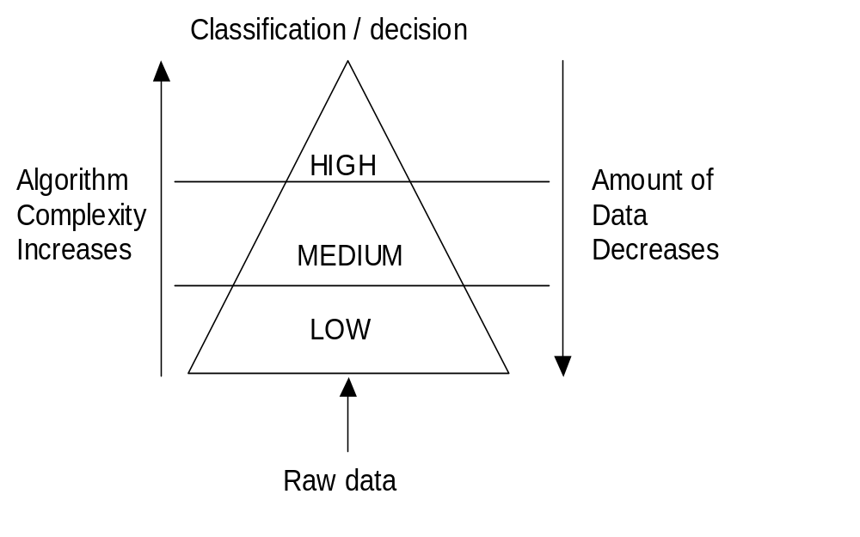
Дижитал дүрс боловсруулалт
Танилцуулга
Acquisition, preprocessing
  no intelligence
Extraction, edge joining
Recognition, interpretation
  intelligent

Slide 4
Доод түвшиний дүрс боловсруулалт/low level image processing
Доод түвшиний компьютерийн хараа ~ digital image processing
Image Acquisition
  sensor (TV camera) төхөөрөмжөөр авсан, дижитал болгосон зураг
Урьдчилсан боловсруулалт
  suppresses noise (image pre-processing)
  Объектийн зарим онцлог шинжүүдийг сайжруулах – зургийг ойлгохтой холбоотой
  edge extraction, smoothing, thresholding etc.
Дүрсийн сегментчлэл
  Зургийн дэвсгэр хэсгээс объектийг салгах
  Өнгөөр сегментчлэх, мужийг өсгөх, ирмэгийг холбох гэх мэт
Object description and classification
  Segmentation хийгдсэний дараа хийгдэх процесс
Notes:
Энэхүү хичээл нь үндсэндээ зургийн Pre-processing талаар авч үзнэ.

Slide 5
Дохио ба функцууд
Зураг гэж юу вэ?
Signal = function (variable with physical meaning)
  нэг-хэмжээст (жнь. хугацаанаас хамаарсан)
  хоёр-хэмжээст (жнь. хавтгайд байгаа хоёр координатаас хамааралтай зураг
  Гурван-хэмжээст (жнь орон зай дахь объектийг тодорхойлох)
  higher-dimensional
Скаляр функц
  Monochromatic зургийг тодорхойлоход тохиромжтой - intensity images
Вектор функц
  Өнгөт зургийг дүрслэнэ – өнгөний 3 компонент
Notes:
In general an image is a signal and as with all signals they are functions of physical things.
Acoustic analogy is that it is the pressure waves in time that are sensed by the microphone.

Slide 6
Зургийн функц
Image – олон хувьсагчуудын тасралтгүй функц
Хавтгай дахь x, y координатууд
  Зургийн дарааллын хувьд - t (time) хувьсагч
Зургийн функцийн утга нь = зургийн цэг дээрх өнгөний тодрол
  Бусад физик хэмжээсүүд
  temperature, pressure distribution, distance from the observer
Хүний нүдний торлог бүрхэвч дээрх зураг / TV camera sensor - 2D
Тод цэгүүдийг ашиглах 2D зураг= intensity image
3D бодит ертөнцийг зураглах -> 2D image
  2D intensity image = 3D үзэгдлийн харааны буулгалт
  Мэдээлэл алдагдах боломжтой- хувиргалт дан дангаар хийгддэггүй
  Геометр асуудлууд- мэдээлэл сэргээх
  Гэрлийн мэдээллийг ойлгох
Notes:
Image functions are specifically
Sketch time course of images.

Slide 7
Дүрс олж илрүүлэх (Image Acquisition)болон удирдах
Аналог камер
  Фрейм цуглуулагч (frame grabber)
  Видео авах карт
Дижитал камер/ видео бичигч
Зураг авах норм → 30 фрейм / секунд
  HVS persistence of vision
Компьютер, тоон зураг болгох, ПХ (ихэвчлэн С)
f(x,y) → #define M 128
unsigned char f[N][M]
N*M хэмжээст 2D массив
Элемент тус бүр нь эрчийн утгийг агуулна.

Slide 8
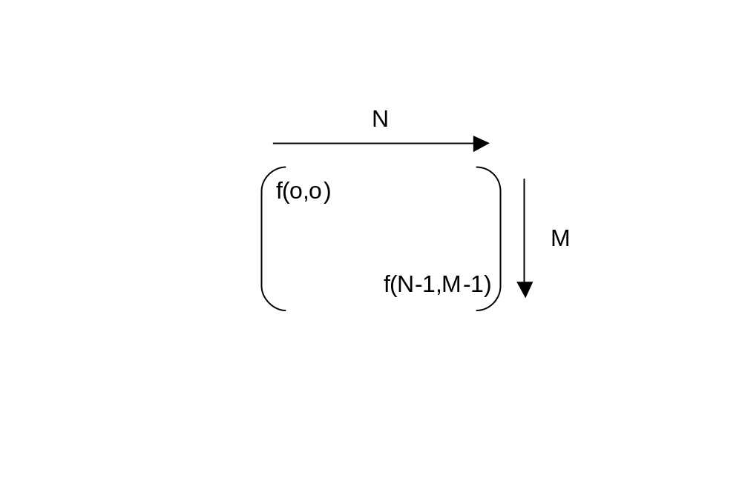

Зургийн тодорхойлолт Image definition
Зургийн тодорхойлолт:
  2D функцыг үзэгдлийг мэдрэх аргаар гаргаж авдаг
  F(x,y), F(x₁,x₂), F(x)
  F - intensity, grey level
  x,y - коорндинат
Саарал түвшиний тоо, L = 2^{B}
B = битийн тоо
Notes:
Typical 256 levels because it a bite I.ie 8 bits

Slide 9
Гэрлийн тодрол ба 2D зураг Brightness and 2D images
Гэрлийн тодрол нь хэд хэдэн хүчин зүйлээс хамаардаг
  объектын гадаргуугийн гэрлийн шинж чанар
    гадаргуугийн материал, микро бүтэц ба тэмдэглэгээ
  гэрэлтүүлгийн шинж чанар
  object surface orientation with respect to a viewer and light source
Зарим шинжлэх ухаан/техникийн салбарууд 2D зурагтай шууд ажилладаг
  Хавтгай загвартай зургийг тунгалаг гэрэлтүүлэгтэй микроскопоор хардаг
  цаасан дээр зурсан тэмдэгт
  хурууны хээн зураг
Notes:
Illumination properties - e.g. provide their own light as in glow in the dark stickers

Slide 10
Монохроматик зураг Monochromatic images
Зургийн боловсруулалт- статик зураг – хугацаа t нь тогтмол утгатай байна.
Монохроматик статик зураг –тасралтгүй үргэлжлэх зургийн функц f(x,y)
  аргументууд - координатууд (x,y)
Тоон зургийн функц – матрицаар илэрхийлэгдэнэ
  координат= бүхэл тоо байна
  Cartesian (horizontal x axis, vertical y axis)
  Эсвэл (мөр, багана) матриц
Монохроматик зургийн функцын хязгаар
  Хамгийн бага утга - хар
  Хамгийн их утга- white
Хязгаарлагдмал гэрлийн утгууд = саарал түвшин
Notes:
This course is primarily concerned with monochromatic images because is easier to learn with rather than confusing things with vectors.

Slide 11

Өнгөт зураг
Chromatic images
Өнгө
  Скаляр биш вектороор илэрхийлдэг
    Red, Green, Blue (RGB)
    Hue, Saturation, Value (HSV)
    luminance, chrominance (Yuv , Luv)
S=0
Green
Hue degrees:
Red, 0 deg
Green 120 deg
Blue 240 deg
Red
Green
V=0

Slide 12
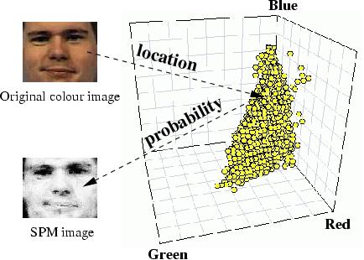
Өнгөний орон зайн хэрэглээ

Slide 13
Зургийн чанар
Image quality
Тоон зургийн чанар нь дараах хучин зүйлүүдэд пропорциональ байна:
  spatial resolution
    Зургийн хавтгай дахь зургийн түүврүүдийн ойролцоо байдал
  spectral resolution
    Мэдрэгчээр (sensor) авсан гэрлийн давтамжийн өргөн
  radiometric resolution
    Ялгагдах саарал түвшиний тоо
  time resolution
    interval between time samples at which images captured

Slide 14
Зургийн хураангуй
F(x_{i},y_{j})
i = 0 --> N-1
j = 0 --> M-1
N*M = spatial resolution, size of image
L = intensity levels, grey levels
B = no. of bits

Slide 15
Тоон зургийг хадгалах
Хоёр хэсэгт хадаглагдана
  header
    Өндөр, өргөн … cookie.
      Cookie нь ямар төрлийн зургийн файл болохыг заана
  data
    uncompressed, compressed, ascii, binary.
File types
  JPEG, BMP, PPM.

Slide 16
PPM, Portable Pixel Map
Cookie
  Px
    x нь:
    1 - (ascii) binary image (black & white, 0 & 1)
    2 - (ascii) grey-scale image (monochromic)
    3 - (ascii) colour (RGB)
    4 - (binary) binary image
    5 - (binary) grey-scale image (monochromatic)
    6 - (binary) colour (RGB)
Notes:
To help with understanding of systems and software design with images.

Slide 17
PPM жишээ
PPM colour file RGB
P3
# feep.ppm
4 4
15
0 0 0 0 0 0 0 0 0 15 0 15
0 0 0 0 15 7 0 0 0 0 0 0
0 0 0 0 0 0 0 15 7 0 0 0
15 0 15 0 0 0 0 0 0 0 0 0

Slide 18
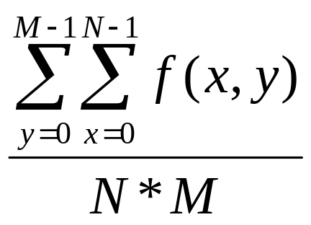
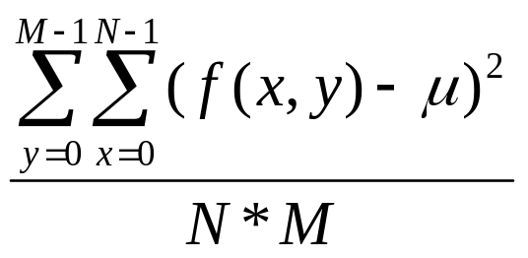
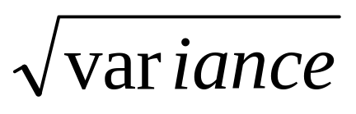
Зургийн статистик
MEAN μ =
VARIANCE σ² =
STANDARDEVIATION σ =

Slide 19
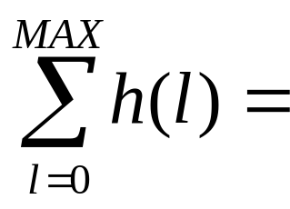
Гистограм
/Histograms, h(l)
Зураг дээрх саарал төвшин бүрийн тохиолдлын тоог тоолно
l = 0,1,2,… L-1
l = grey level, intensity level
L = хамгийн их сааралт түвшинma, ихэвчлэн 256 байна.
Гистограмын муж
N*M цэгийн нийт тооs
  unimodal, bimodal, multi-modal, dark, light, low contrast, high contrast

Slide 20
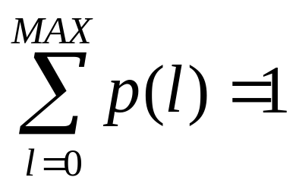
Нягтралын магадлалын функц
Probability Density Functions, p(l)
Limits 0 < p(l) < 1
p(l) = h(l) / n
n = N*M (нийт цэгийн тоо)

Slide 21
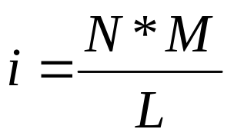
Гистограмын тэгшитгэл, E(l)
Зургийн динамик хүрээг нэмэгдүүлдэг
Бүх боломжит саарал түвшинг хамрахын тулд зургийн контрастыг сайжруулна
Хамгийн тохиромжтой гистограм = flat
  саарал түвшин бүрт цэгийн тоо ижил байна
Саарал түвшин бүрт хамгийн тохиромжтой тоо =

Slide 22
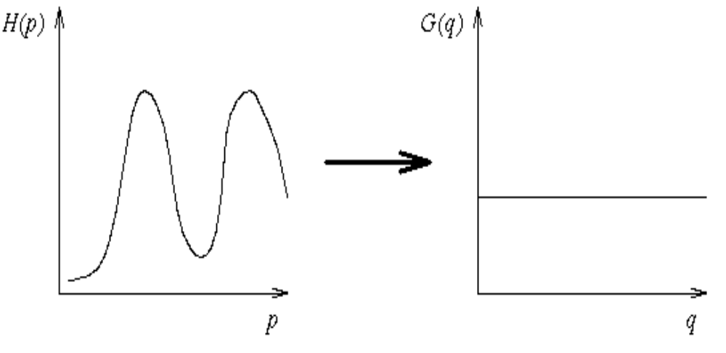
Гистограмын тэгшитгэл
Ердийн гистограм
Хамгийн тохиромжтой гистограм

Slide 23
E(l) Алгоритм
Allocate pixel with lowest grey level in old image to 0 in new image
If new grey level 0 has less than ideal no. of pixels, allocate pixels at next lowest grey level in old image also to grey level 0 in new image
When grey level 0 in new image has > ideal no. of pixels move up to next grey level and use same algorithm
Start with any unallocated pixels that have the lowest grey level in the old image
If earlier allocation of pixels already gives grey level 0 in new image TWICE its fair share of pixels, it means it has also used up its quota for grey level 1 in new image
Therefore, ignore new grey level one and start at grey level 2 …..

Slide 24
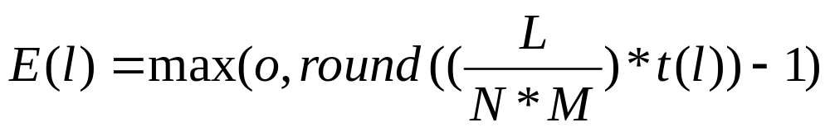
Хялбар томъёо
E(l) → тэнцвэртэй функц
max → хамгийн их динамик муж
round → Ойролцоох бүхэл тоо (up or down)
L → саарал түвшиний тоо
N*M → зургийн хэмжээ
t(l) → хуримтлагдсан давтамж

Slide 25
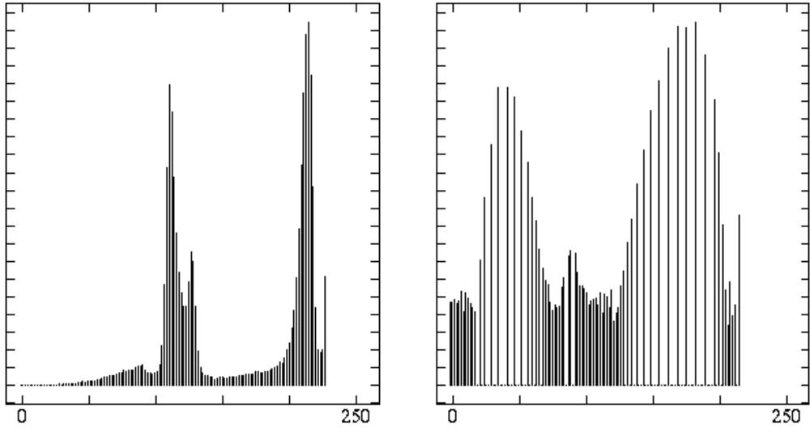
Гистограмын тэгшитгэлийн жишээ
Ердийн гистограм
Тэгшитгэлийн дараа

Slide 26
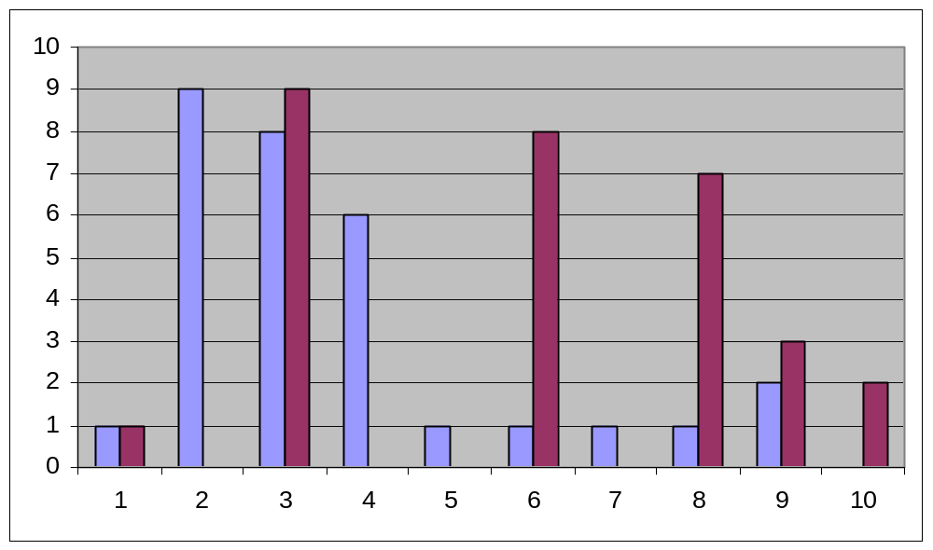
Гистограмын тэгшитгэлийн жишээ
Before HE
After HE
Ideal=3

Slide 27
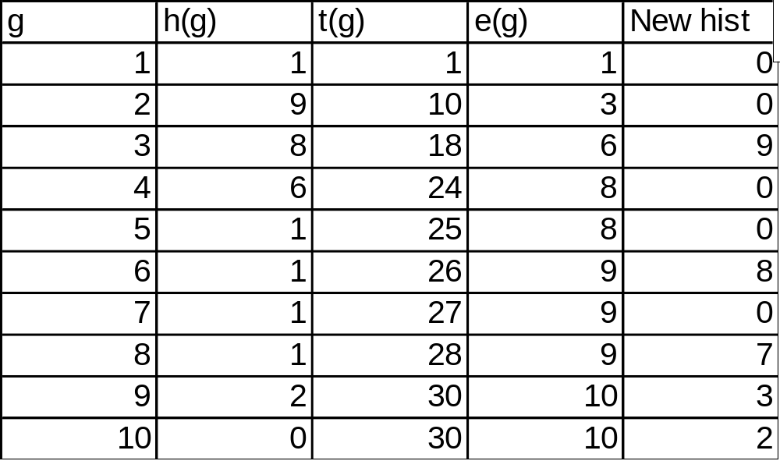

Slide 28
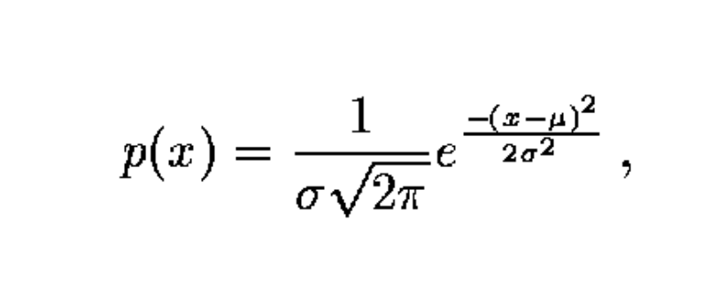
Зургийн шуугиан(Noise)
Зургийн санамсаргүй шуугиан нь зургийн үр дүнд сөрөг нөлөө үзүүлдэг
  Зураг авах, дамжуулах, боловсруулах
  Зургийн агуулгад хамаарлтай эсвэл хамааралгүй
Цайвар шуугайн- constant power spectrum
  давтамж нэмэгдэх тусам эрчим нь буурдаггүй
  very crude approximation of image noise
Гауссын шуугиан
  Практикт хамгийн ойр шуугиан
Гауссын муруй = санамсаргүй хувьсагчийн магадлал
  1D Gaussian noise - µ
  σ нь стандарт хазайлт

Slide 29
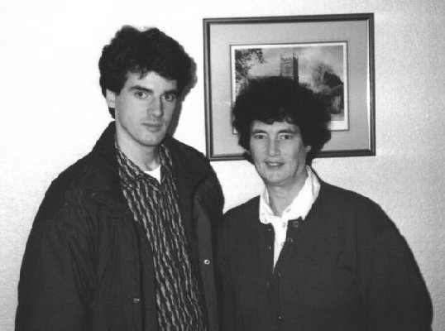
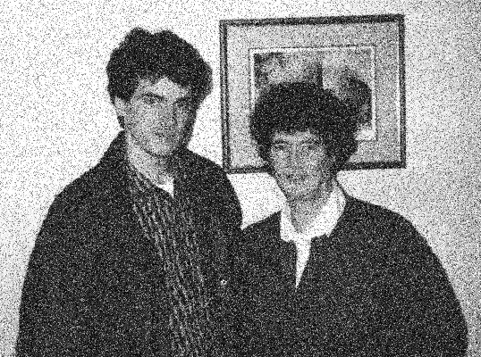
Гауссын шуугианы жишээ
50% Gaussian noise

Slide 30
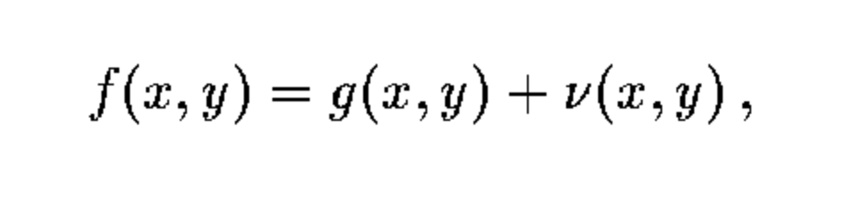
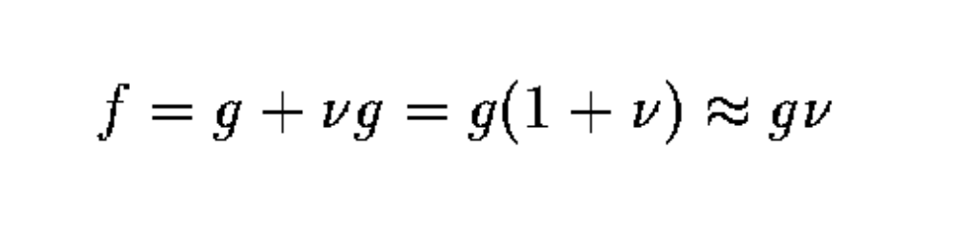
Шуугианы төрөл
Дүрс дамжуулалт
  Шуугиан ихэвчлэн дүрсийн ялгаатай сигналыг илэрхийлнэ
нэмэгдэхүүн, шуугиан v, дүрсний дохио болон дүрсийн сигнал g
үржих, шуугиан (noise) нь дохионы цар хүрээг илэрхийлэх функц
импульс noise (saturated = salt and pepper noise)

Slide 31

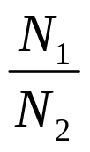
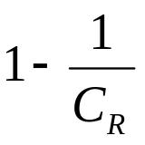
Өгөгдлийн мэдээлэл
Нэг ижил мэдээллийг илэрхийлэхэд ашигладаг өөр өөр тоо хэмжээ
  Олон үгтэй хүн, хураагүй
Багасгах
  Хэрэв илэрхийлэл нь шаардлаггүй өгөгдлийг агуулж байвал
Compression харьцаа C_{R} =
Харьцангуй өгөгдөл багасгах R_{D} =

Slide 32
Багасгах төрлүүд
Coding
  зурагны саарал түвшинг ийм байдлаар кодлосон бол шаардлагатай хэмжээнээс илүү олон тэмдэг ашигладаг
Пиксел хоорондын зай
  Аль ч цэгийг тухайн цэгийн хөрш цэгүүдээс таамаглаж болно
Сэтгэл зүй-хараа
  зарим мэдээлэл ердийн харааны боловсруулалтаас ч бага ач холбогдолтой байдаг
Data compression
  when one / all forms of redundancy are reduced / removed
  Өгөгдөл нь мэдээллийн илэрхийлэх хэлбэр

